Slide 1
Сборник диагностических методик для классного руководителя начальной школы
Составитель: Чащихина С.А,
учитель начальных классов

Slide 2

Методика: «Оценка школьной мотивации»
Н.Г. Лускановой
Цель: определение школьной мотивации.
Возраст: 7-8 лет ( 1 класс)
Процедура проведения: Проверка уровня школьной мотивации учащихся проводится по анкете, состоящей из 10 вопросов, наилучшим образом отражающих отношение детей к школе и учебному процессу, эмоциональное реагирование на школьную ситуацию. Данная анкета может быть использована при индивидуальном обследовании ребенка, а также применяться для групповой диагностики

Slide 3
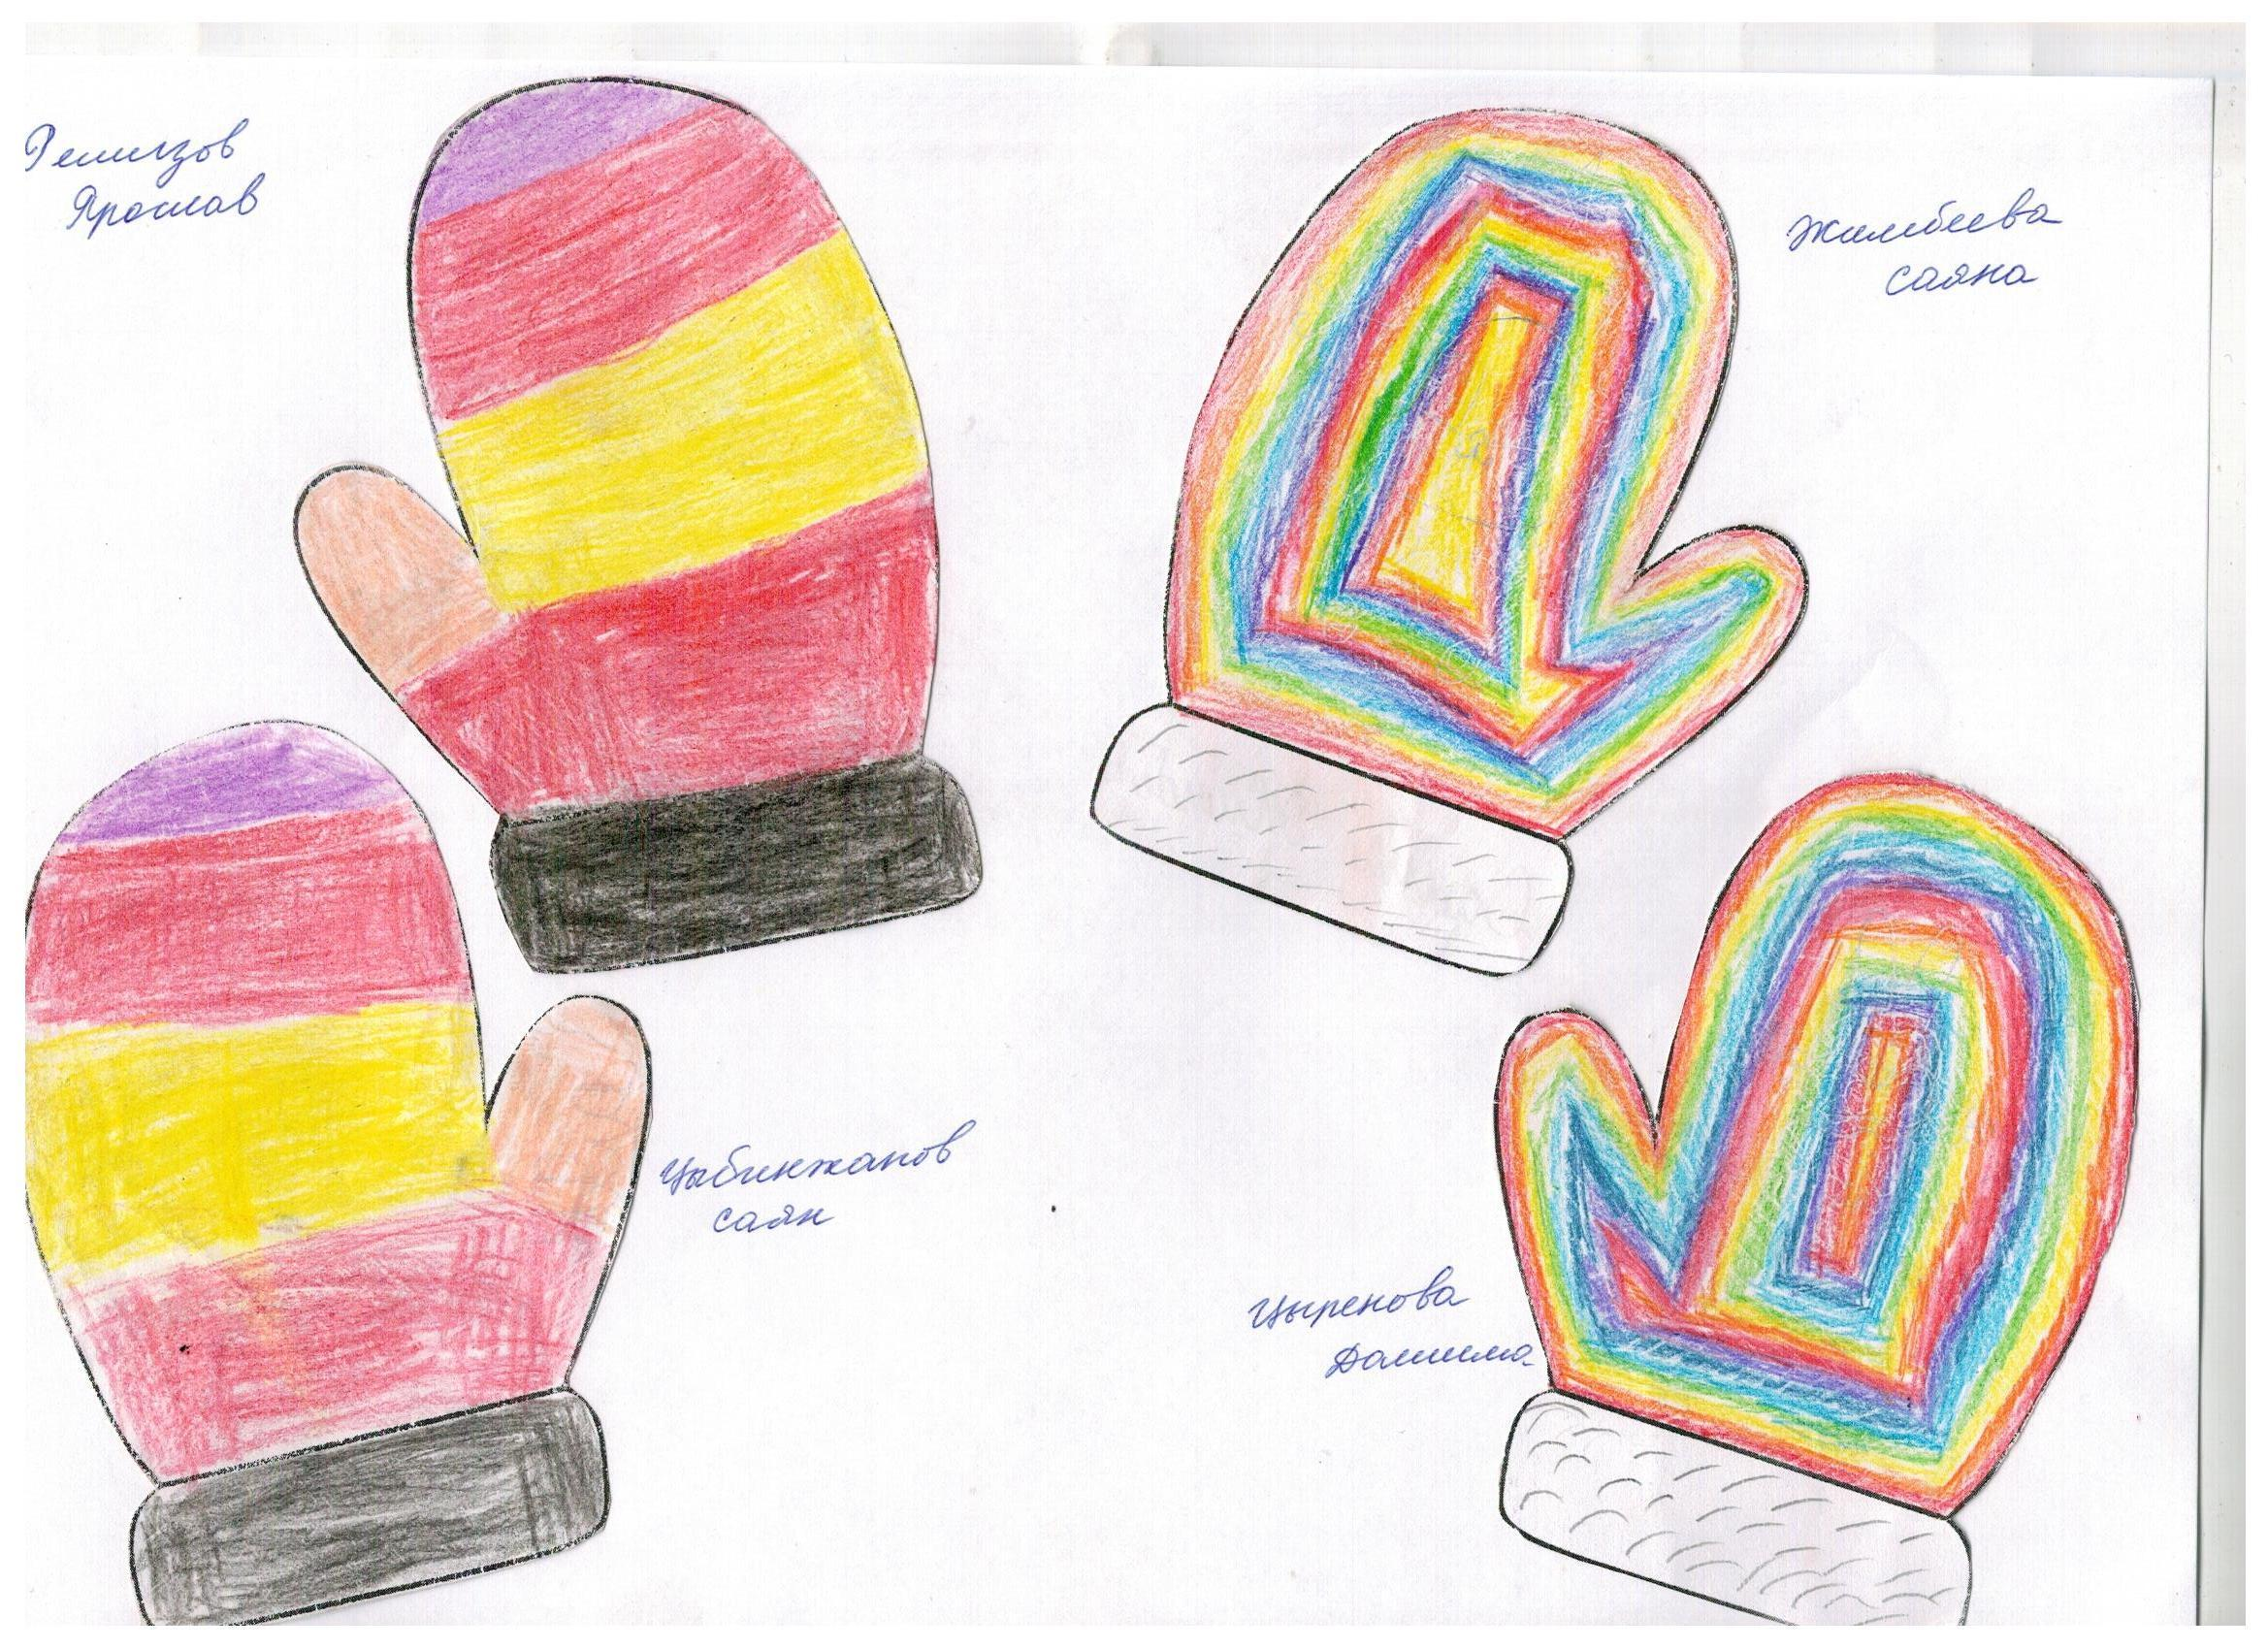
Методика: « Рукавички» Г.А Цукерман
Цель: изучение отношений детей со сверстниками и коммуникативных умений.
Возраст: 7-8 лет ( 1 класс)
Процедура проведения: проводится в виде игры. Для проведения из бумаги вырезают рукавички с различными не закрашенными узорами. Детям, сидящим парами , дают каждому по одному изображению рукавички и просят украсить их одинаково, т. е. так, чтобы они составили пару. Дети могут сами придумать узор, но сначала им надо договориться между собой, какой узор они будут рисовать

Slide 4
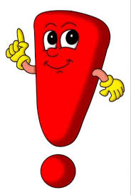
Методика « Проба на внимание» П.Я Гальперин, С.Л. Кабыльницкая
Цель: выявление уровня внимания и самоконтроля.
Возраст: 8- 9 лет ( 2 класс)
Процедура проведения : Прочитай текст, проверь его, исправь ошибки.
Исследователь должен обратить внимание на количество
пропущенных ошибок: пропуск слов в предложении, букв в слове,
подмена букв, слитное написание слова с предлогом, смысловые
ошибки и т.п.

Slide 5

Методика: « Изучение саморегуляции» У. В Ульенкова
Цель: определение уровня сформированности саморегуляции в интеллектуальной деятельности
Возраст: 8- 9 лет ( 2 класс)
Процедура проведения: Испытуемому предлагают в течении 15 минут на
тетрадном листе в линейку писать палочки и черточки так, как показано в
образце, соблюдая при этом правила: писать палочки и черточки в
определенной последовательности, не писать на полях, правильно
переносить знаки с одной строки на другую, писать не на каждой строке, а
через одну

Slide 6
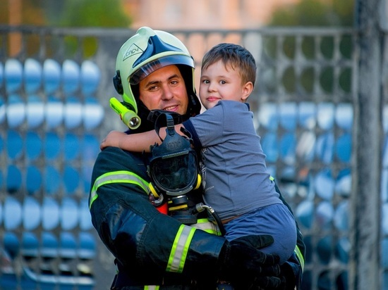
Методика « Мой герой»
Цель: определение тех образцов, которые имеет ребенок, которым хочет подражать
Возраст: 8-9 лет ( 2 класс)
Процедура проведения: Данная методика может проводиться в нескольких вариантах.
Детям предлагаются вопросы (устно, письменно):
На кого ты хотел бы быть похожим сейчас и когда вырастешь?
Есть ли в классе ребята, на которых ты хотел бы походить? Почему? ( и.т.д)

Slide 7
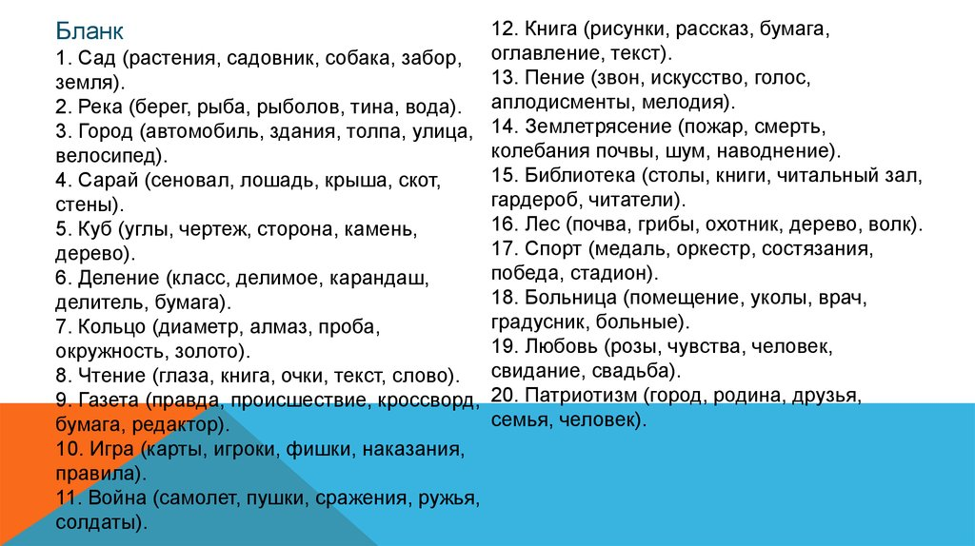
Методика: «Выделение существенных признаков»
Цель: выявление способности испытуемого отделять существенные признаки предметов или явлений от несущественных, второстепенных.
Возраст: 8-9 ( 2 класс)
Процедура проведения: Испытуемому объясняют, что в каждой строчке есть одно слово, стоящее перед скобкой, и далее — пять слов в скобках; что все слова, находящиеся в скобках, имеют какое-то отношение к стоящему перед скобкой. Затем предлагают выбрать два слова из пяти и подчеркнуть их.

Slide 8
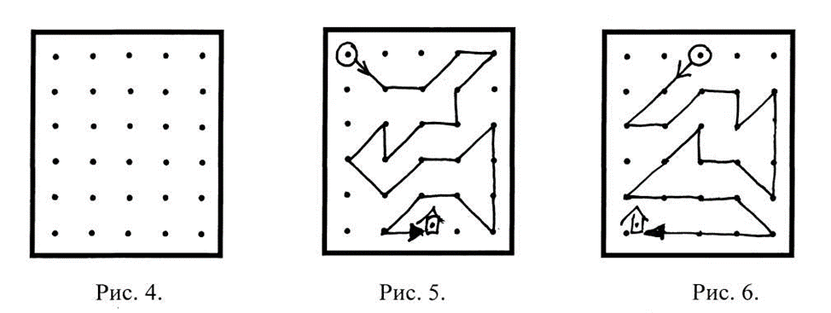
Методика: « Дорога к дому» А. Г Лидерс
Цель: выявление уровня сформированности действия по передаче информации и отображению предметного содержания и условий деятельности.
Возраст: 9- 10 лет ( 3 класс)
Процедура проведения: двоих детей усаживают друг напротив друга за стол, перегороженный ширмой. Одному дается карточка с изображением пути к дому , другому — карточка с ориентирами-точками . Первый ребенок диктует, как надо идти, чтобы достичь дома, второй — действует по его инструкции. Ему разрешается задавать любые вопросы, но нельзя смотреть на карточку с изображением дороги. После выполнения задания дети меняются ролями, намечая новый путь к дому

Slide 9

Методика «Моральные дилеммы» Т. П Авдулова
Цель: ознакомление учащихся с ситуациями морального выбора и схемой ориентировочной основы действия нравственно-этического оценивания как базы для анализа моральных дилемм
Возраст: 9-10 лет ( 3 класс)
Процедура проведения:
класс делится на группы по три человека, в которых предлагается обсудить поведение героя и аргументировать свою оценку. Далее, объединившись по две группы, ребята обмениваются мнением и обсуждают все аргументы «за» и «против».

Slide 10
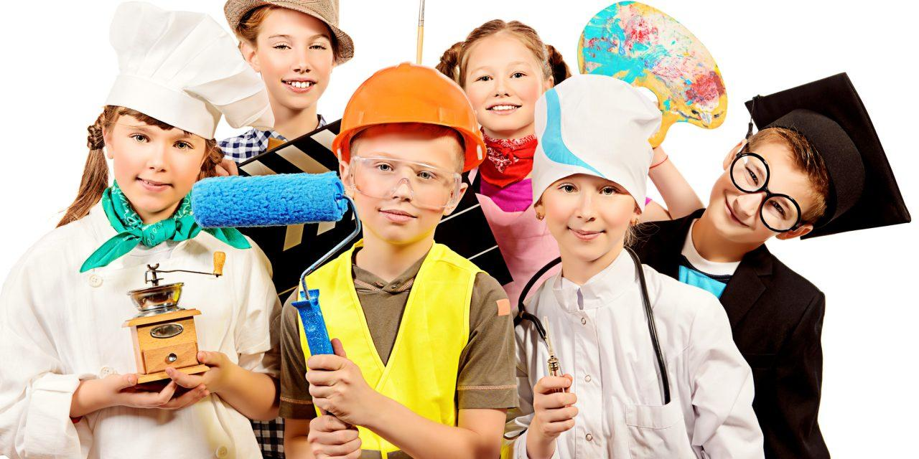
Методика: « Кем быть?» А. Белов
Цель: выявление интереса детей к профессиям, разным работам, мотивов их выбора
Возраст: 10-11 лет ( 4 класс)
Процедура проведения:
Ребятам предлагается: а) нарисовать, кем бы они хотели стать в будущем, под рисунком сделать подпись;
б) написать мини-рассказ "Кем я хочу стать и почему?";
в) написать рассказ на тему: "Моя мама (папа) на работе".

Slide 11
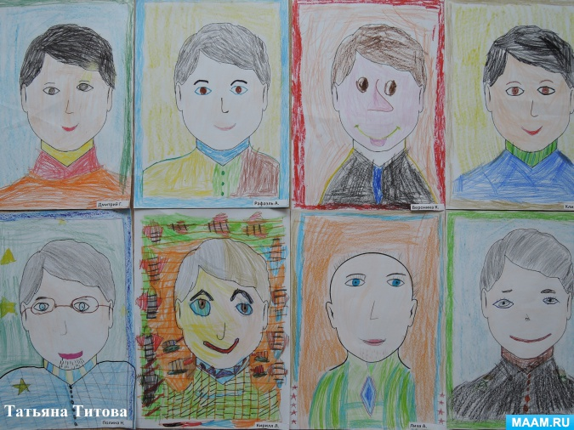
Методика « Портретная галерея нашего класса»
Цель: Выявление самооценки обучающегося в составленной самохарактеристике
Возраст: 10- 11 лет ( 4 класс)
Процедура проведения:
Сейчас вы попробуете составить словесный портрет нашего класса, рассказывая о себе в виде небольшого сочинения». Таким образом, учащиеся пишут свою характеристику и рисуют свой автопортрет

